Slide 1
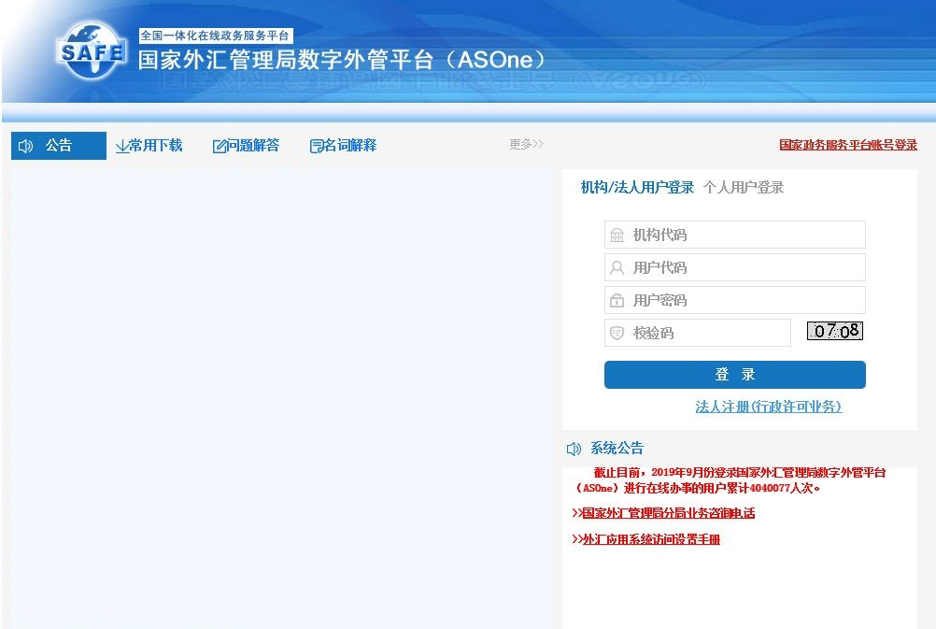
填写组织机构代码或
统一信用代码9至17位
初始用户代码为ba，
操作员用户代码由企业设置
企业办理国际收支网上申报
业务流程简介

Slide 2
一、业务准备
（一）银行备案
企业在任意银行网点首次办理外汇收支（包括跨境人民币收支、外币现钞存取）业务前，应向银行提交《单位基本情况表》、《营业执照》（三证合一）等证件，由银行创建企业基础信息并为企业开通网上申报。

Slide 3
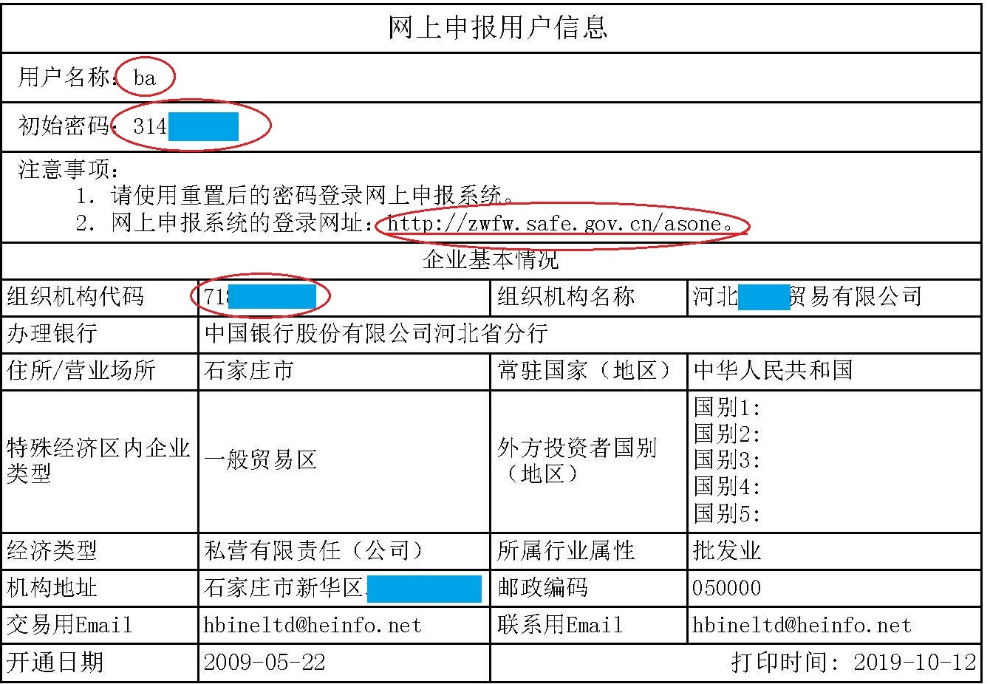
一、业务准备
（一）银行备案
银行为企业开通网上申报后，应将打印有企业管理员用户名（ba）及密码的《国际收支网上申报用户信息》交给企业。

Slide 4
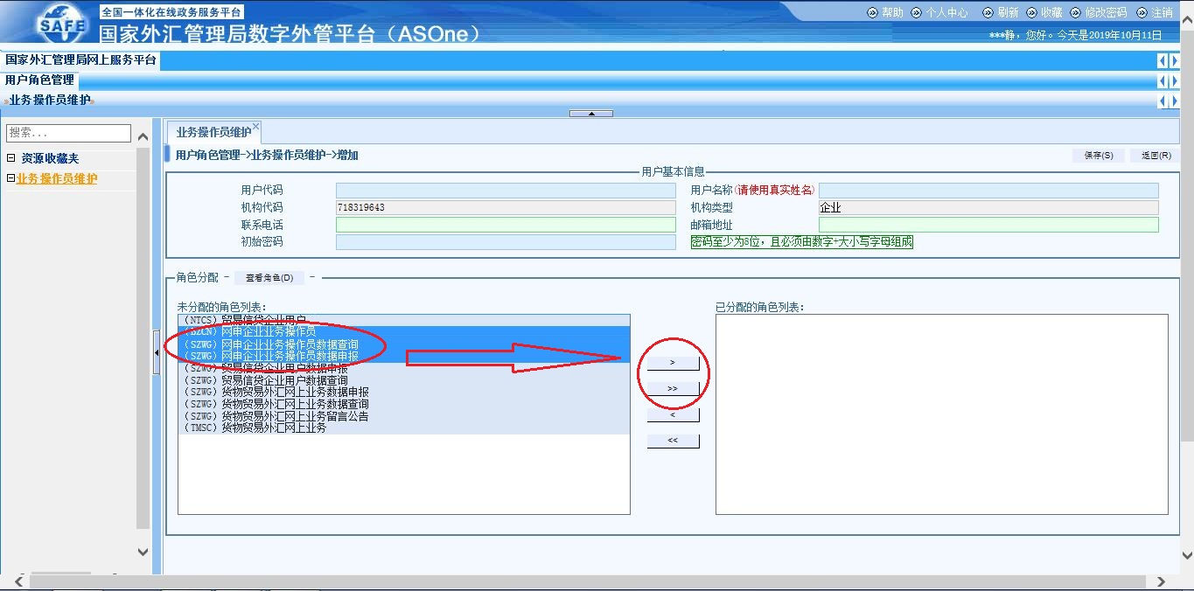
一、业务准备
（二）建立申报操作员
企业使用ba管理员，通过浏览器登陆“http://zwfw.safe.gov.cn/asone/”（或搜索“国家外汇管理局数字外管平台”直接点击登录）。
新建企业“业务操作员”，并将对应角色分配给该操作员。

Slide 5
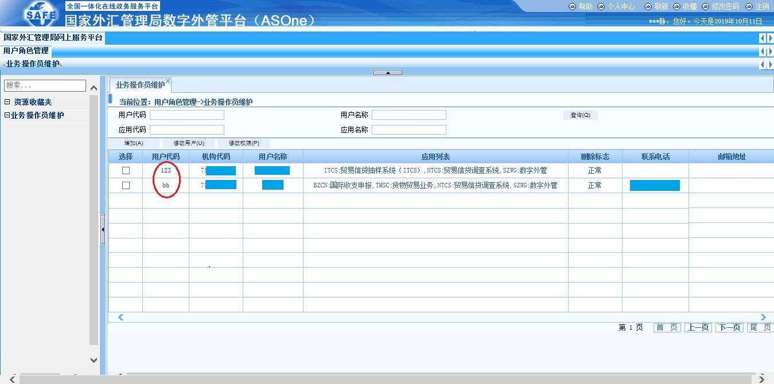
一、业务准备
（三）密码重置
1、企业重置ba管理员密码，需向业务办理银行提出申请。
2、企业可通过ba管理员，自行重置操作员密码。
点击要重置密码
操作员“用户代码”

Slide 6
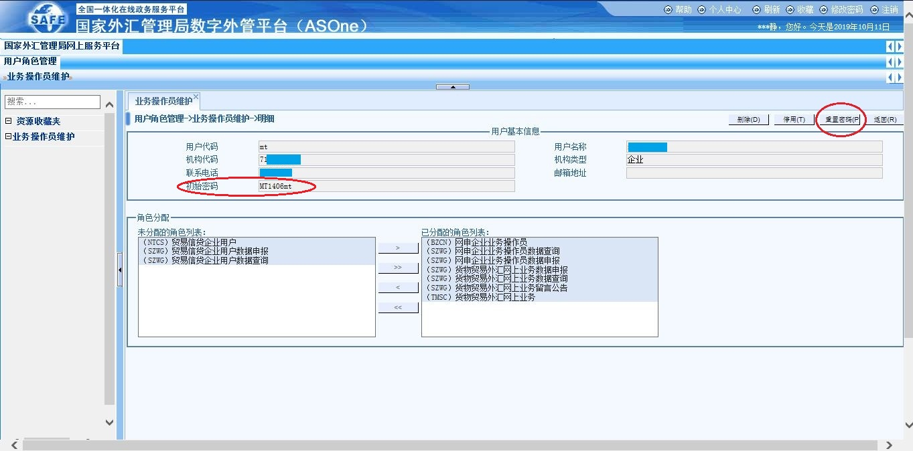
一、业务准备
（三）密码重置
进入“业务操作员维护”界面，点击“重置密码”即可将密码重置为“初始密码”。

Slide 7
二、企业网上申报操作
（一）业务流程
1、银行
涉外资金入账
2、企业
录入信息
3、银行
审核企业申报信息
通过
申报完成
修改，重报
不通过
退回企业版“审核疑问反馈”模块，待企业重新报送

Slide 8
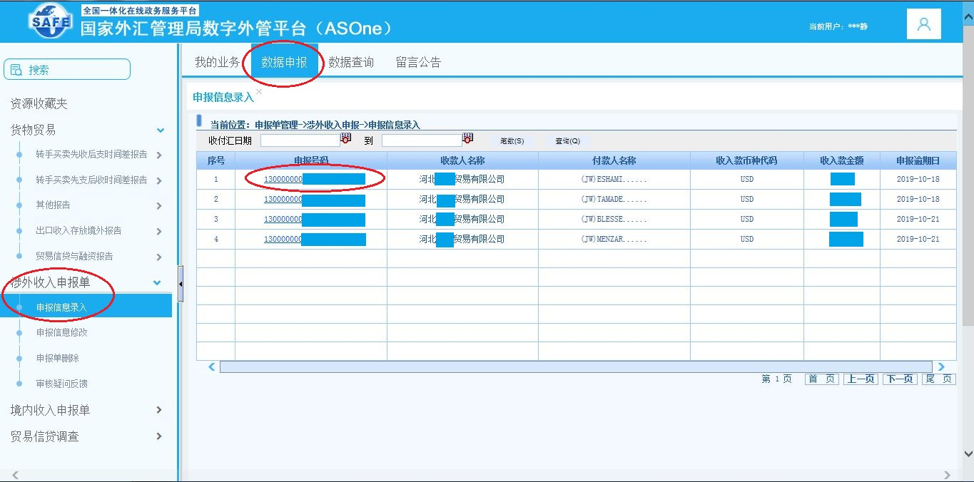
二、企业网上申报操作
（二）网上申报
1、企业使用“操作员”登陆数字外管平台。通过“国际收支申报-涉外收入申报单-申报信息录入”（或“境内收入申报单-管理信息录入”）模块查询需要申报的业务，并点击申报单号，进入申报界面。

Slide 9
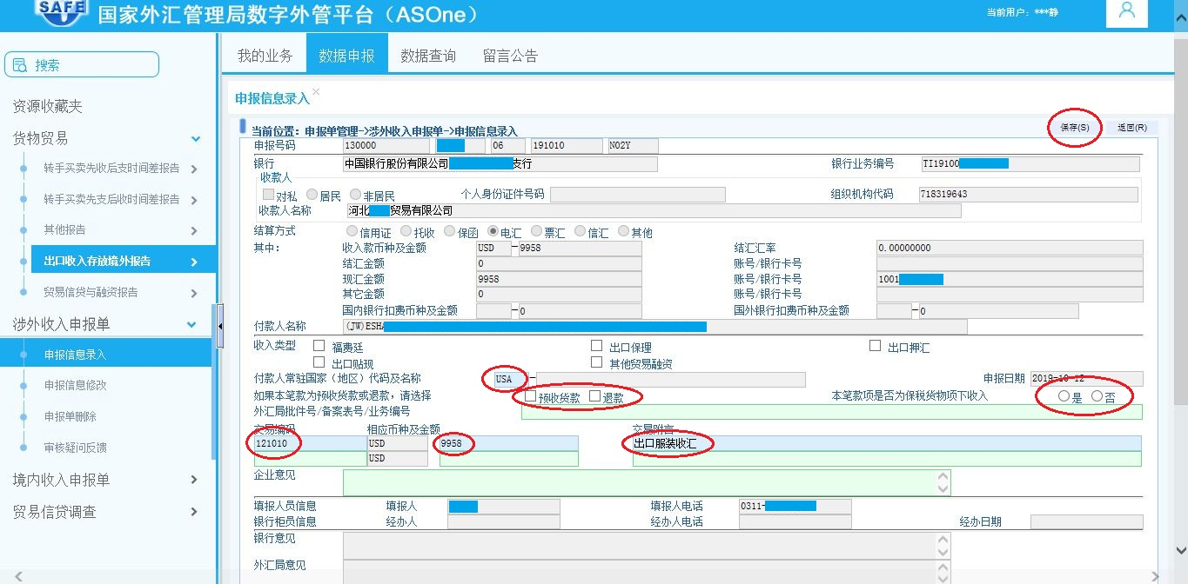
二、企业网上申报操作
（二）网上申报
2、将相关信息录入完整后，点击右上角“保存”。“保存”后，相关信息进入银行版系统，由银行进行审核。对于银行审核通过的数据，即视为“报送成功”。

Slide 10
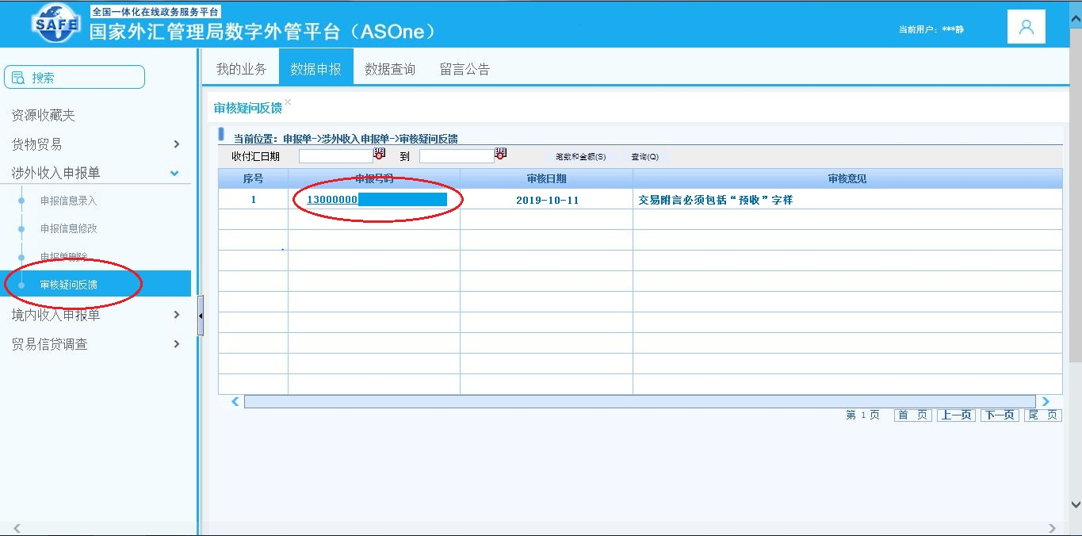
二、企业网上申报操作
（二）网上申报
3、对于“审核不通过”的数据，企业应通过“审核疑问反馈”模块进行查询、并点击“申报号码”按照银行要求进行修改，并重新“保存”。

Slide 11
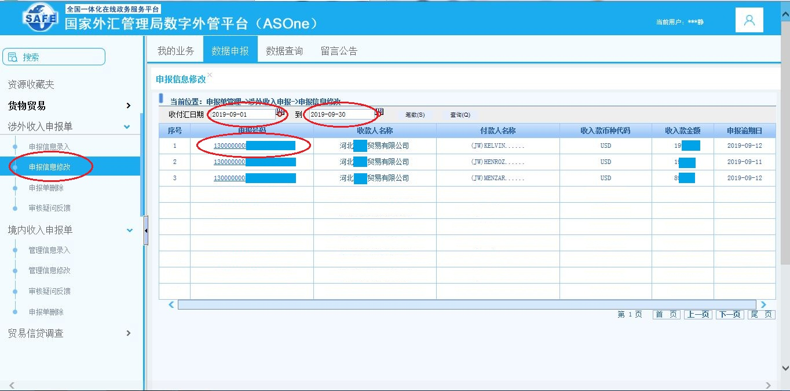
二、企业网上申报操作
（三）已报送成功数据修改
对于已“报送成功”的数据，企业如需对申报内容进行修改，可通过“申报信息修改”模块进行。企业应输入收付汇日期查询申报信息，并点击申报单号进行修改。修改后数据，银行会重新进行审核。

Slide 12
三、注意事项
（一）申报信息填写主要要求
1、一般情况下，企业可在款项入账第二日（T+1）下午查询到申报信息；
2、企业必须在款项入账5日内完成申报；企业应每日通过“审核疑问反馈”模块查询银行审核未通过的申报信息，并及时进行修改——只有银行审核通过的申报信息，才算申报成功。
3、对于涉外收入申报信息，“付款人常驻国家代码”不能为“CHN”，应根据付款人实际注册地填写；
4、对于出口收汇业务，“一般贸易”交易编码选择“121010”，
对于货到收款（已报关）交易附言填写“出口XX商品收汇（例如‘出口服装收汇’）”，
对于预收货款（未报关）交易附言填写“出口XX预收货款”，且必须勾选“预收货款”选项；
5、如勾选“预收货款”，则交易附言必须包含“预收”字样；
6、如付款人名称前为“(JN)”，交易附言必须包含“收到境内非居民款项”字样，例如“出口服装收到境内非居民款项”；
7、如勾选“退款”，交易附言必须注明原付款申报单号，且必须包含“退”字。例如：“进口服装退汇130000000103181007A001”

Slide 13
三、注意事项
（二）其他提示
1、未按时申报、申报信息错误会导致企业货物数据与资金数据不匹配，严重的会导致处罚，请各企业高度重视，及时、准确做好申报工作。
2、申报业务如遇问题，应向申报信息解付银行进行咨询。
3、本流程截图为IE11浏览器登录界面，IE浏览器设置可通过“数字外管平台”首页“常用下载”模块取得。
本流程仅用于方便企业了解相关业务流程，涉及内容及要求均以国家外汇管理局政策文件为准！
国家外汇管理局河北省分局国际收支处
中国银行河北省分行交易银行部

